Slide 1



TRƯỜNG TIỂU HỌC TÂN VIÊN.
TOÁN
LỚP 3A
NĂM
BÀI 50 : CHU VI HÌNH TAM GIÁC
HÌNH TỨ GIÁC(TIẾT 1)

Slide 2

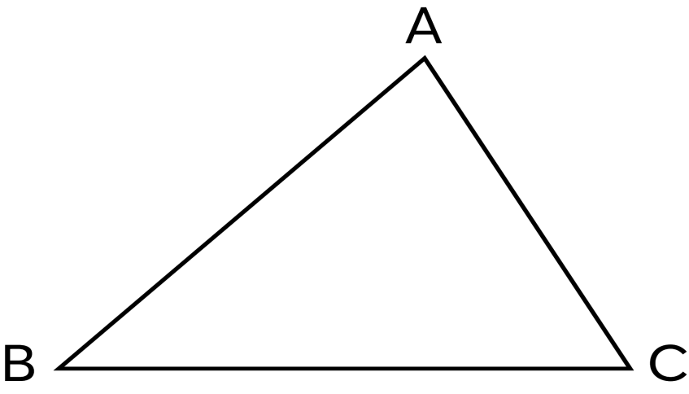


Mình dùng sợi dây đồng uốn thành hình tam giác này.
Chiều dài sợi dây là chu vi hình tam giác.
2 cm
3 cm
4 cm
B
C
* Tổng độ dài ba cạnh của hình tam giác ABC là:
2 cm + 4 cm + 3 cm = 9 cm.
* Ta nói: Chu vi của hình tam giác ABC là 9 cm.
* Kết luận: Muốn tính chu vi hình tam giác ta tính tổng độ dài các cạnh của hình tam giác.

Slide 3
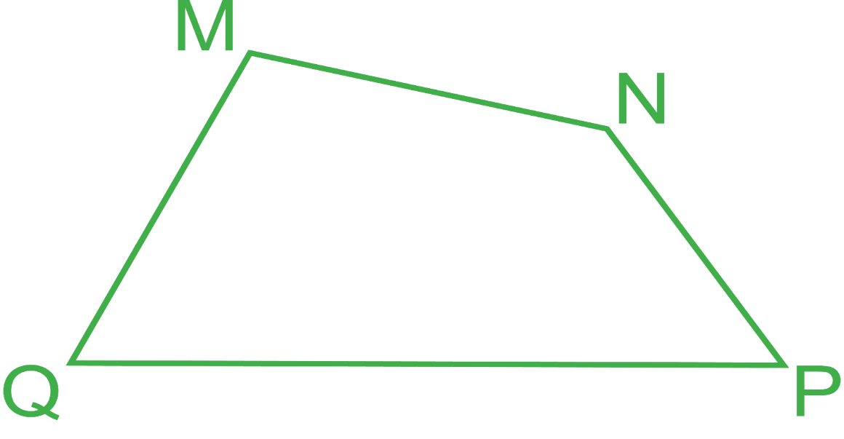

3 cm
N
* Tổng độ dài bốn cạnh của hình tứ giác MNPQ là:
3 cm + 4 cm + 5 cm + 2 cm = 14 cm.
M
4 cm
2 cm
* Ta nói: Chu vi của hình tứ giác MNPQ là 14 cm.
Q
P
5 cm
* Kết luận: Muốn tính chu vi hình tứ giác ta tính tổng độ dài các cạnh hình tứ giác đó.
* Tổng độ dài các cạnh của hình tam giác, hình tứ giác chính là chu vi của hình đó.

Slide 4

1. Tính chu vi hình tam giác có độ dài các cạnh là:
a. 7cm, 10 cm, 14 cm
Mẫu: Bài giải
Chu vi hình tam giác là:
7 + 10 + 14 = 31 (cm)
Đáp số: 31 cm.
b. 20 dm, 30 dm và 40 dm
b. Chu vi hình tam giác là:
20 + 30 + 40 = 90 (dm)
Đáp số: 90 dm
c. Chu vi hình tam giác là:
15 + 20 + 15 = 50 (dm)
Đáp số: 50 dm
c. 15dm, 20 dm và 15dm

Slide 5
2. Tính chu vi hình tứ giác có độ dài các cạnh là:
a. 3dm, 4 dm, 5dm và 6 dm.
b. 10 cm, 15 cm, 10cm và 15cm.
Bài giải
Chu vi hình tứ giác là:
3 + 4 + 5 + 6 = 18 (dm)
Đáp số: 18 dm
Bài giải
Chu vi hình tứ giác là:
10 + 15 + 10 + 15 = 50 (cm)
Đáp số: 50 cm

Slide 6
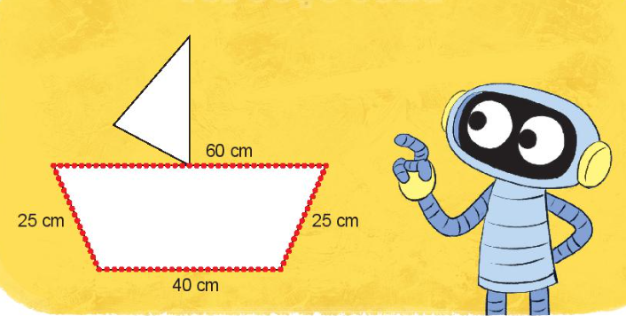
3. Rô – bốt dùng đèn nháy để trang trí thuyền như hình vẽ. Hỏi chiều dài đoạn dây đèn nháy là bao nhiêu xăng – ti – mét?
Bài giải
Chiều dài đèn nháy có độ dài là:
25 + 25 + 60 + 40 = 150 (cm)
Đáp số: 150 cm

Slide 7



CHỌN QUÀ

Slide 8
Tính chu vi hình tứ giác có độ dài các cạnh là:
5cm, 15 cm, 10cm và 20cm
Đáp án:50 cm

Slide 9
Tính chu vi hình tam giác có độ dài các cạnh là:
5 dm, 10 dm và 15 dm
Đáp án: 30 dm

Slide 10
Tổng độ dài các cạnh của hình tam giác, hình tứ giác là …. của hình đó.
Đáp án: Chu vi

Slide 11

CHÀO CÁC EM!
Notes:
11

